Slide 1
論文構成
課題研究基礎
Notes:
事前に、Classroomで課題研究基礎論文フォーマットを配付しておいてください。

Slide 2
論文構成
↓
執筆
↓
校閲
Notes:
論文を書く場合、日記や作文のように、思いついた順や時系列でいきなり書きだすことはしません。
また、原稿用紙に手書きで書く場合と違い、wordを使って書くので、できるだけ無駄を省いて執筆できるようにします。
『Wordを使って論文を書く』ことに特化した形で話を進めます。

Slide 3
論文構成 P39－40
いきなり書き始めるのではなく、内容を組み立てる。
論文には基本構成がある。
ドキュメントの機能を使って、今後、論文やレポートも作成できるようにする。

Slide 4
論文の基本構成
論文の最小構成
１．序論
２．本論
３．結論
論文の最大構成
１．目的
２．先行研究
３．資料と方法
４．結果
５．考察
６．結論
７．引用・参考文献
Notes:
論文の最小構成は、序論・本論・結論です。
序論では問いを立てる、本論では問いに対する答えを示す、結論ではまとめる、という流れがあります。
大学の卒業論文や研究所の出す論文は、さらに多くの構成要素があります。
授業では、右の構成で進めます。

Slide 5
各構成の内容 P41－50
１．目的，２．先行研究
・リサーチクエスチョンを示し、問いを立てる
・問いを絞り込むため、定義する
・先行研究の紹介
・先行研究と自分の研究の比較をおこない、
オリジナリティを示す
Notes:
各章で書くべきことと探究ノートをリンクさせると次のようになります。

Slide 6
各構成の内容
３．資料と方法
・研究手法を選んだ理由
・他の調査方法との比較
・この調査方法の問題点

Slide 7
各構成の詳細
４．結果，５．考察
・データをまとめた結果を図や表・グラフで示す
・内容を簡単に整理する
・結果から導き出される問いに答えを示す
・他のデータと比較して根拠を持たせる
・さらに必要となる調査や先行研究を示す
Notes:
探究ノート

Slide 8
各構成の詳細
６．結論
・問いを示し、それに対する答えを示す
・答えを導き出した過程を1文ずつで示す
・今後の展望を示す
Notes:
探究ノート

Slide 9
各構成の詳細
７．引用文献・参考文献
・引用した資料を一覧で示す
・参考にした資料を一覧で示す
Notes:
探究ノート

Slide 10
ドキュメントを利用して論文の構成をつくる
概要機能を使って、論文の構成をつくる
Notes:
Classroomで配布した課題研究基礎論文フォーマットを開けてください。

Slide 11
アウトライン機能の説明１ 配付したドキュメントの立ち上げ
Notes:
先ほど説明した内容がすでに入力されています。

Slide 12
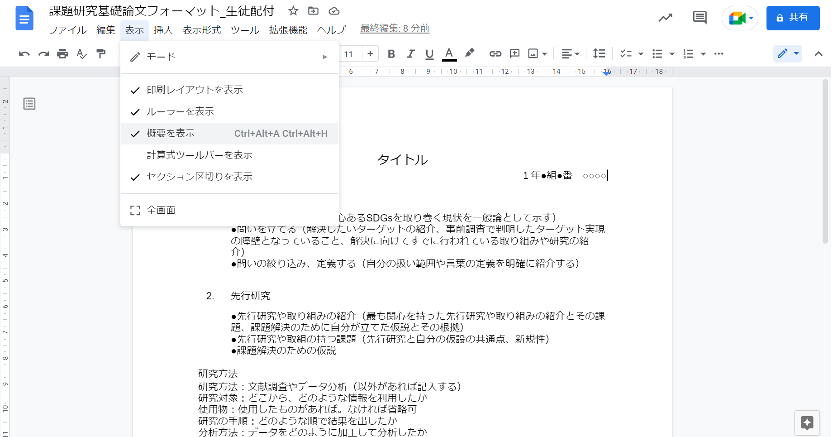
アウトライン機能の説明５タイトルの列挙
Notes:
表示タブ→「概要を表示」をクリック or 左上のボタンをクリックし、概要を表示します。

Slide 13
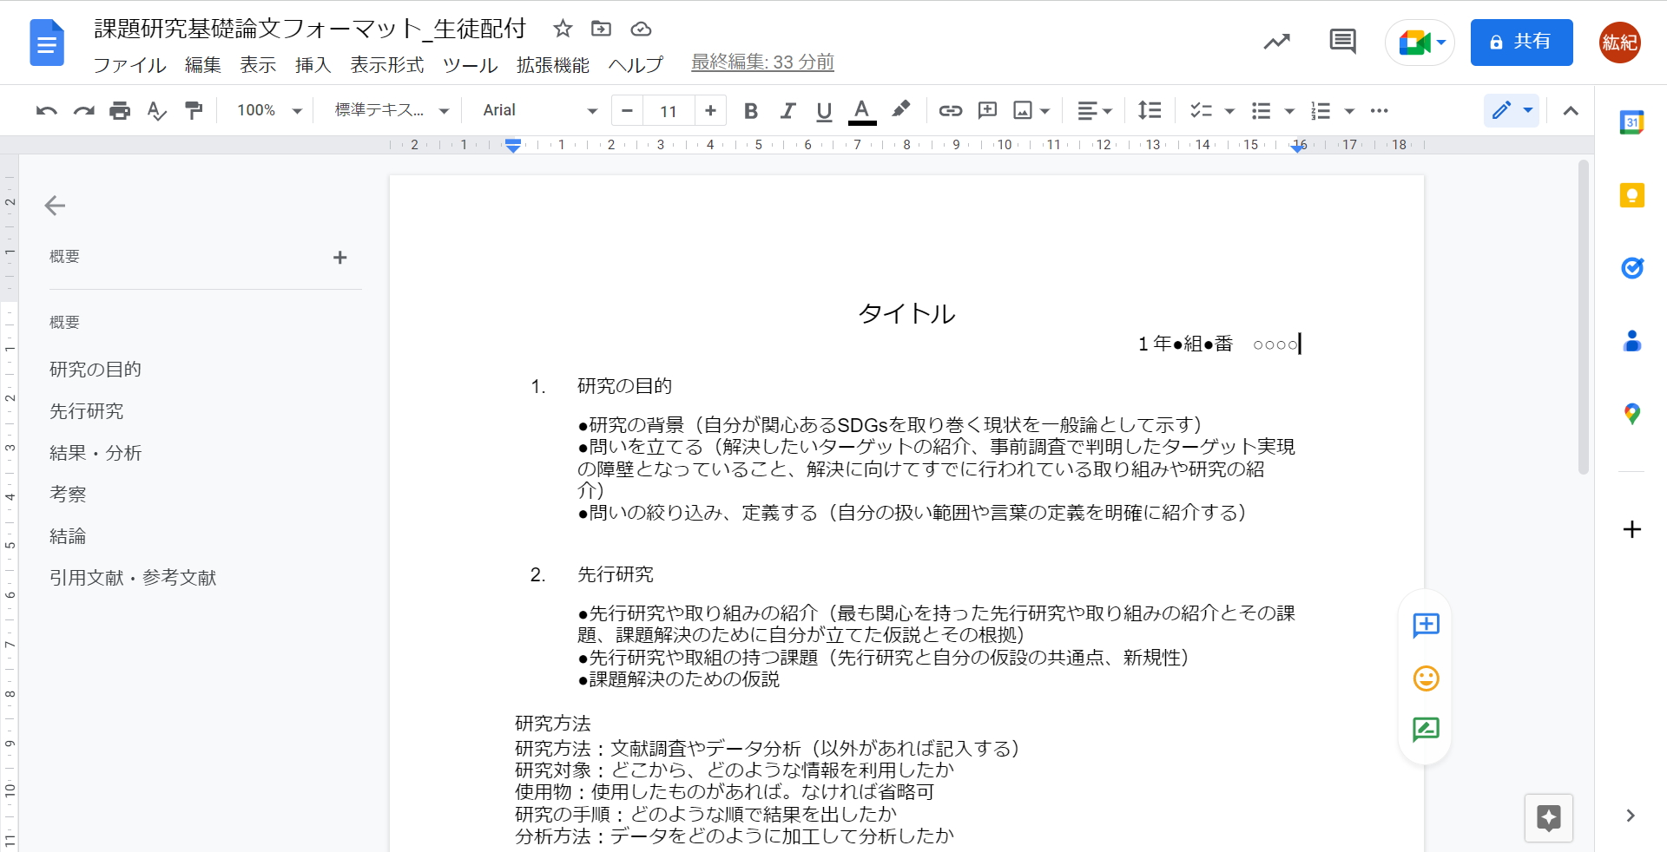
Notes:
概要が表示されました。

Slide 14
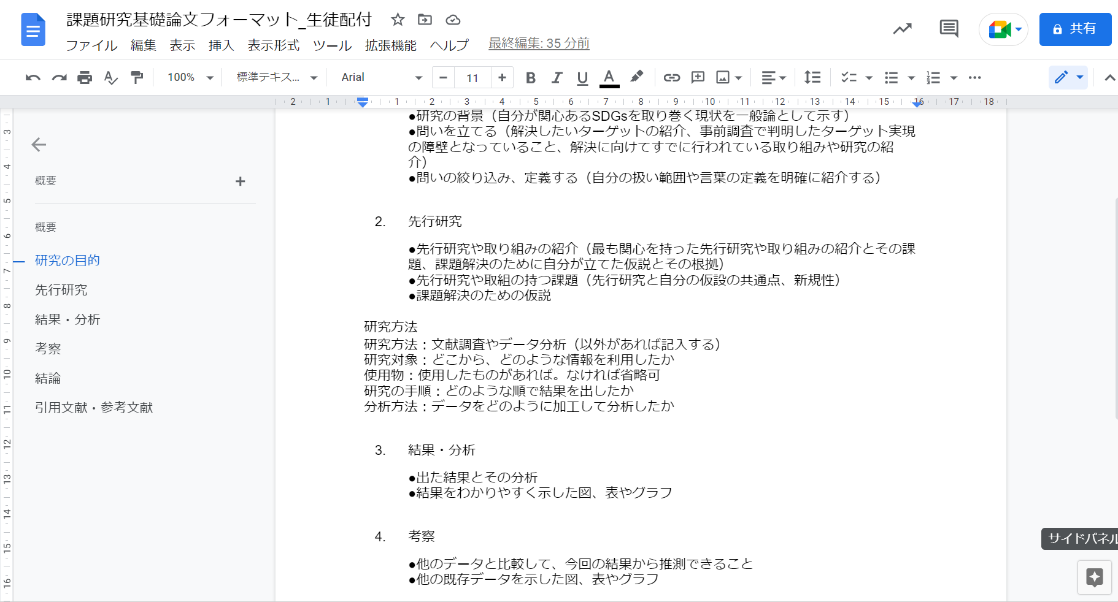
Notes:
概要を追加する練習をします。
「研究方法」のところが概要を未設定の状態なので、他の項目のように設定します。

Slide 15
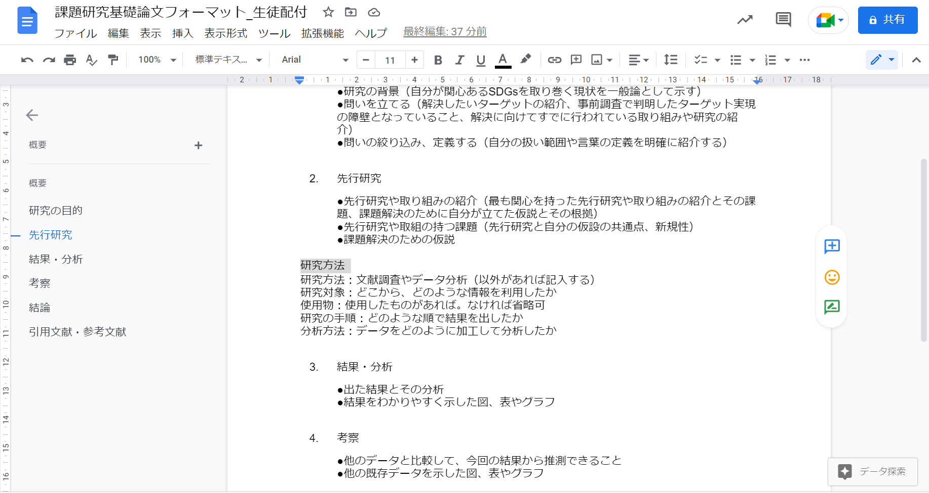
Notes:
見出しにしたい部分、今回は「研究方法」を選択する

Slide 16
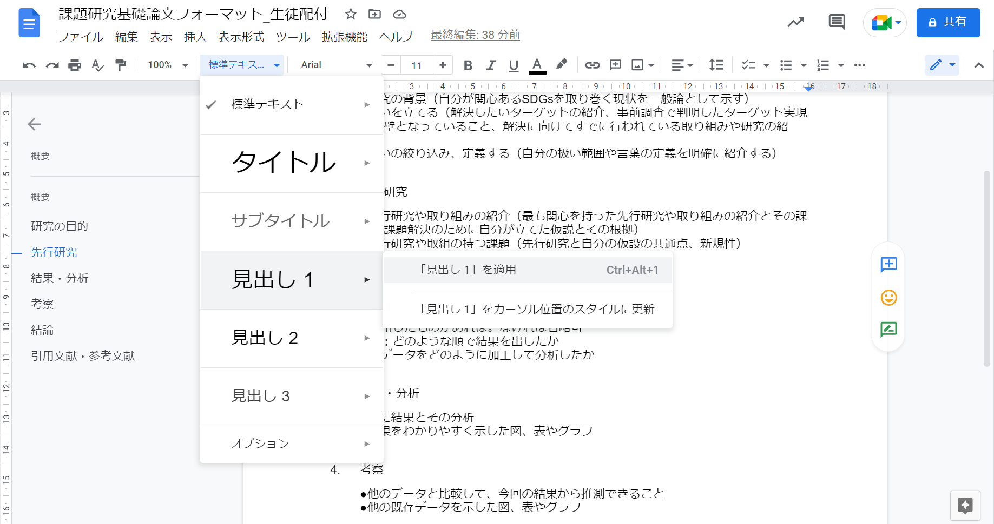
Notes:
上のメニューから「見出し１」を適用する。

Slide 17
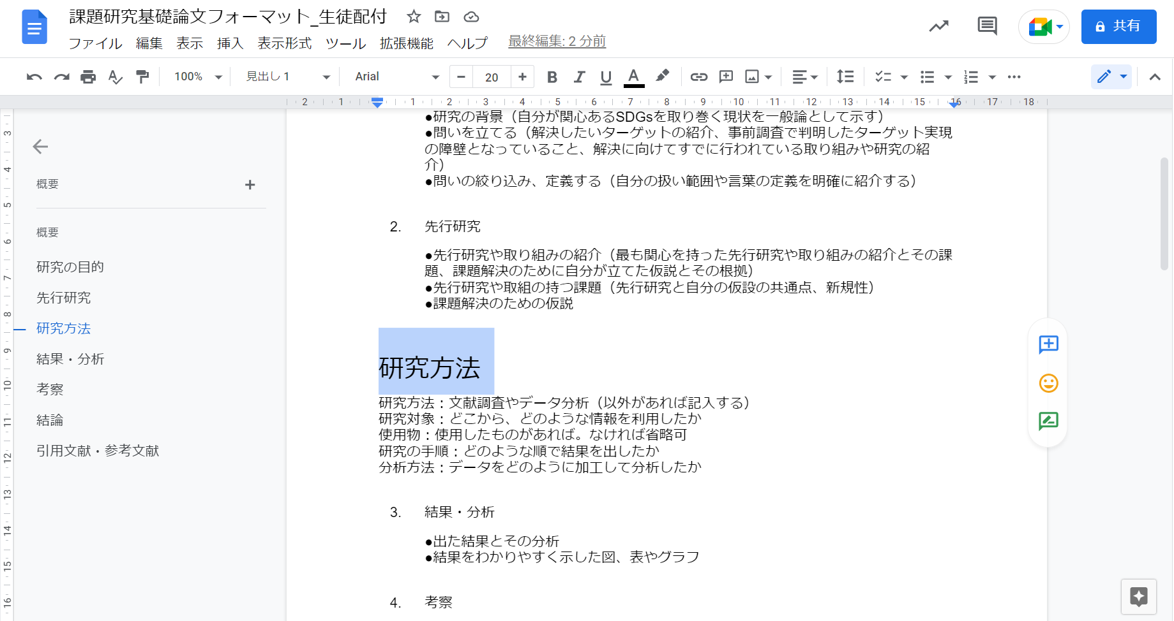
Notes:
「研究方法」大きなフォントになり、左の概要欄に表示されるようになりました。

Slide 18
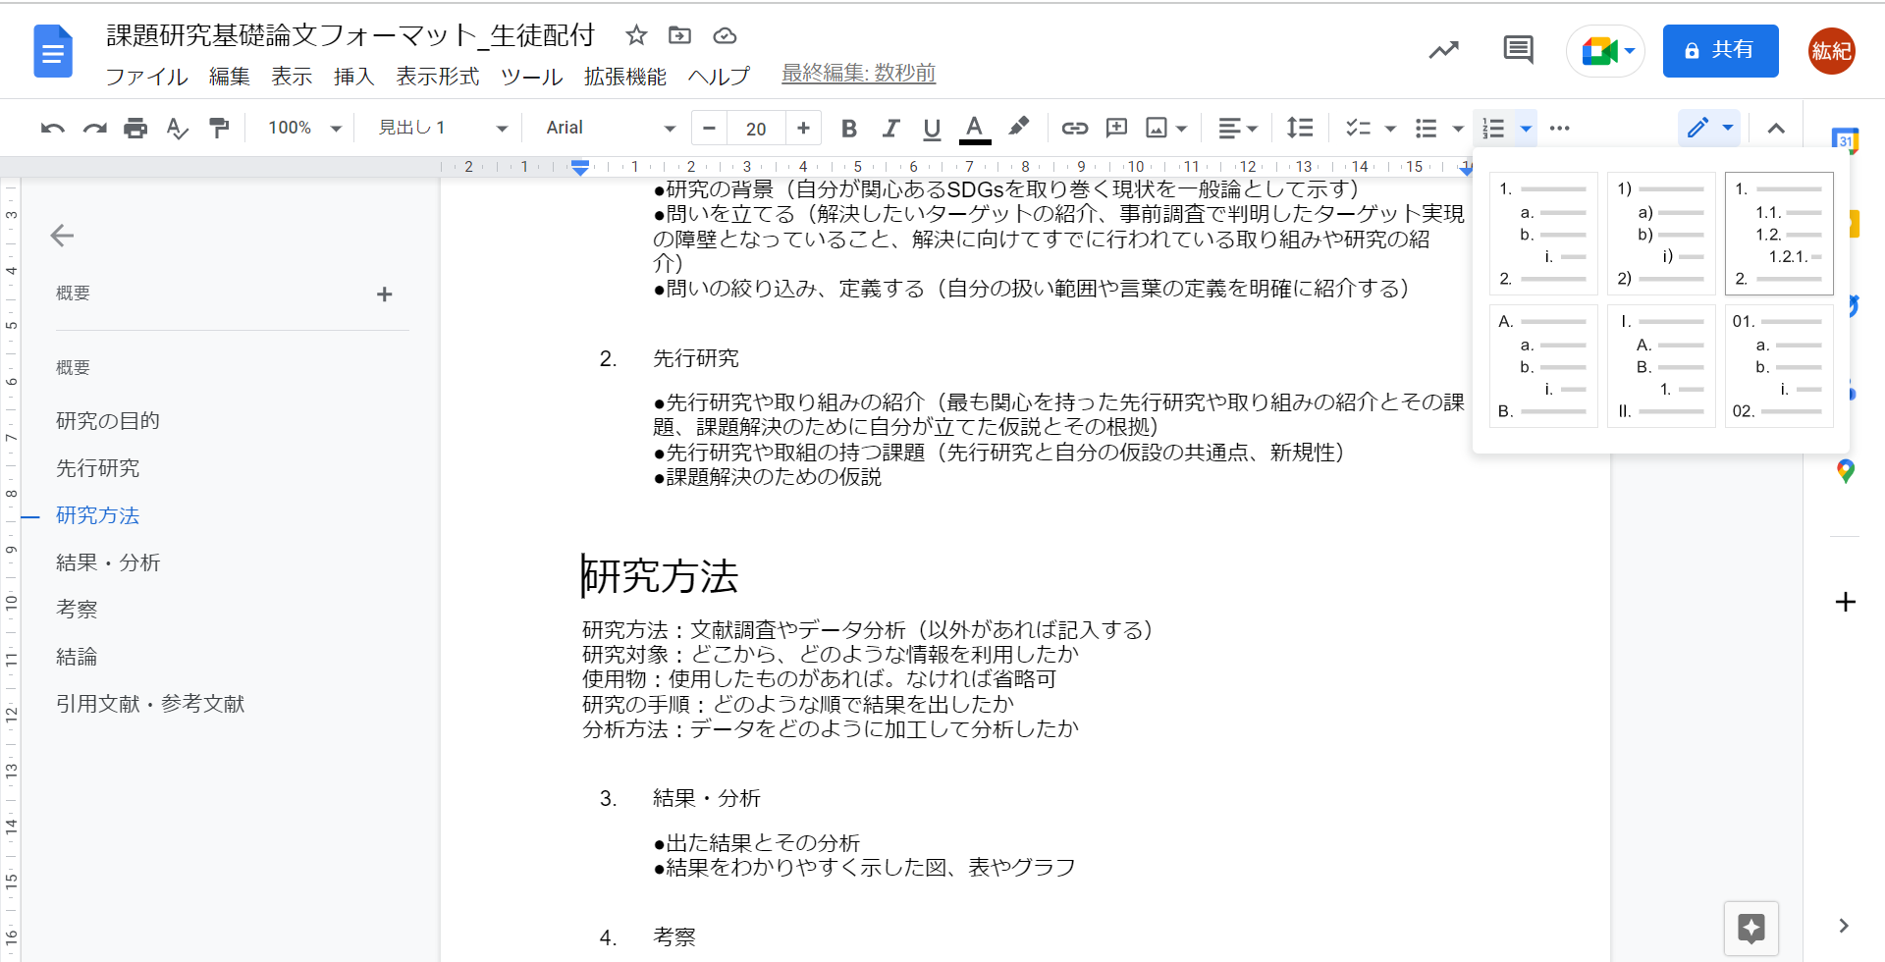
Notes:
次に、「研究方法」の前に項目番号を付けます。
メニュー右上あたりの「番号付きリスト」から適当なものを選びます。

Slide 19
Notes:
そのままだと番号が新たに「１」からつけられるので、「１」をクリックして「表示形式」→「箇条書きと番号付きリスト」→「リストのオプション」→「前の番号付けを継続」をクリック

Slide 20
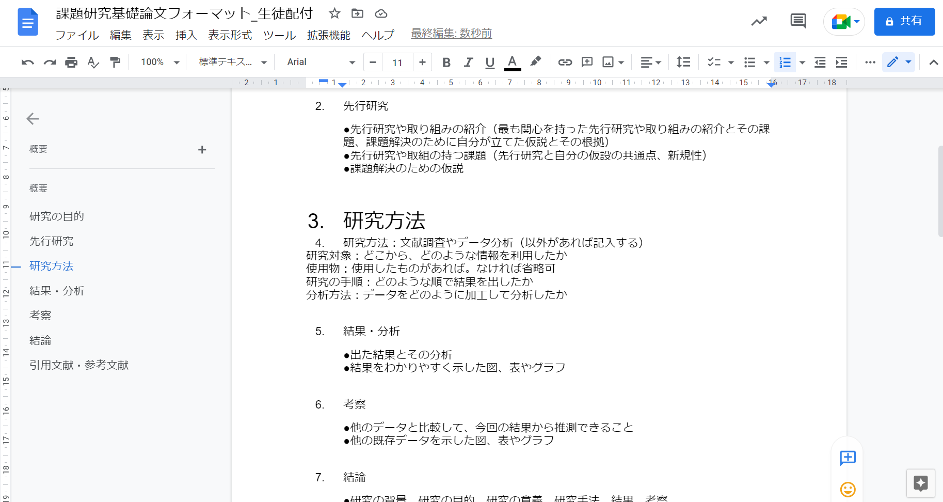
Notes:
小項目の「研究方法」の前でも同じようにすると、「４．研究方法」となります。

Slide 21
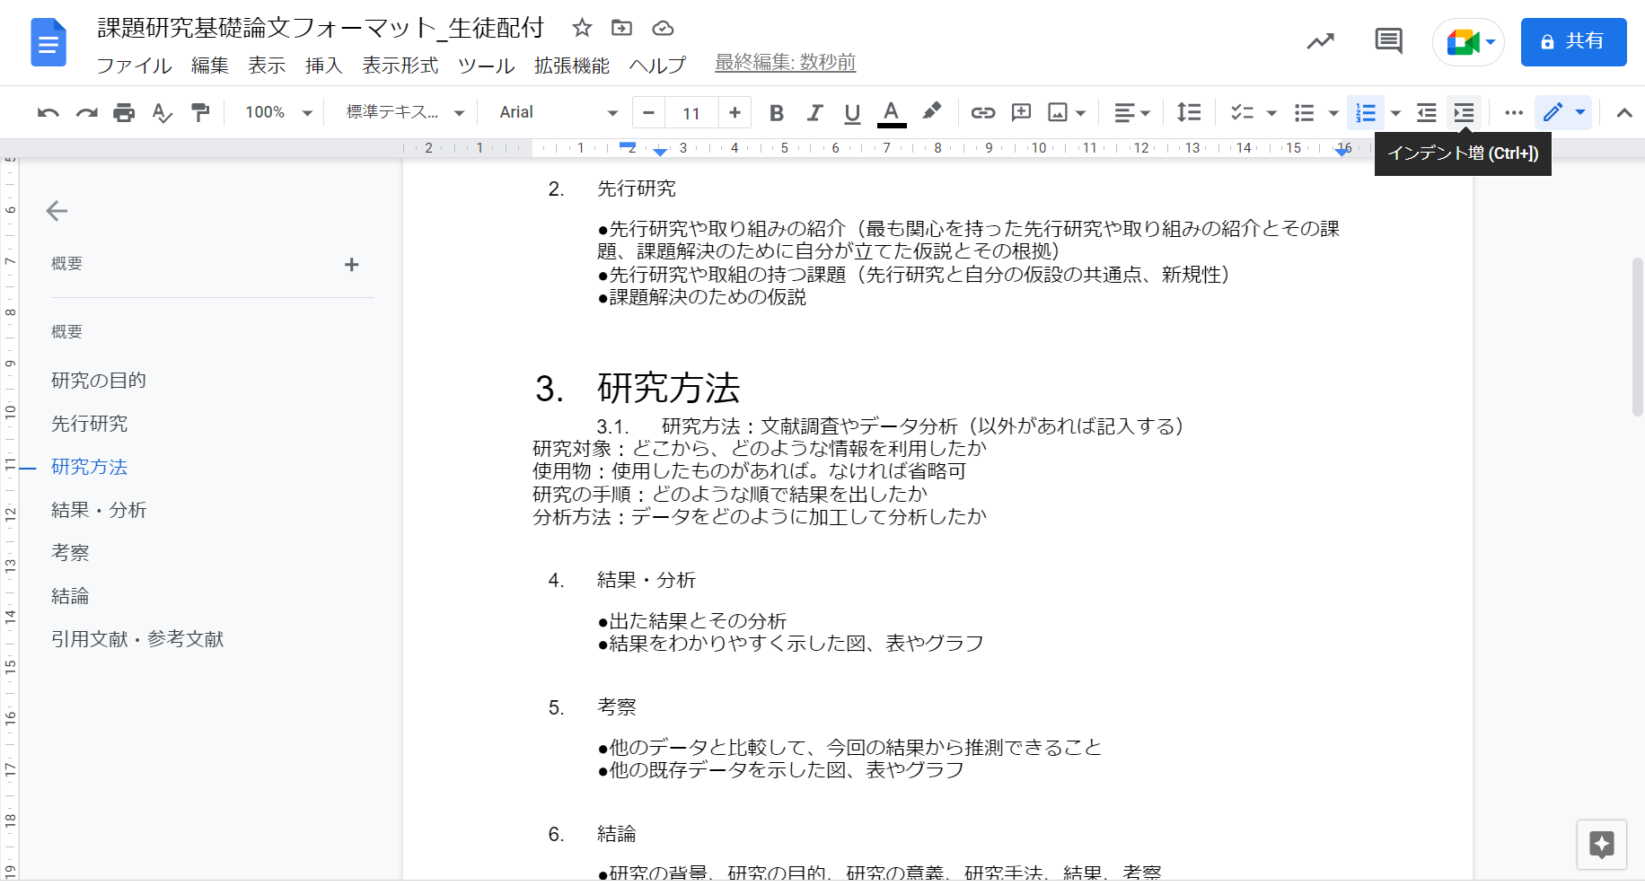
Notes:
「４．研究方法」の前でインデントボタンを押すと、「3.1．研究方法」となり、大きな章に付属した小項目の表示になります。

Slide 22
Notes:
あとは、番号付きリストにする作業を繰り返すと、他の項目も同じようにでき、完成します。
フォーマットはあくまで例文なので、自分が論文で報告しておくべきことがあれば、改行し、内容を入力させる。

Slide 23
マイドライブに
組＋番＋名前＋「論文」で保存
1年5組20番木次裕一の場合→520木次裕一論文
※数字は半角で！
Notes:
左上のタイトルをクリックして、名前を変更します。
組＋番号＋名前＋「論文」として保存します。

Slide 24
本日の活動、 はじめ！
Notes:
もし時間が余れば次のスライドへ

Slide 25
論文の書き方
パラグラフライティングで文章を構成する

Slide 26
パラグラフライティング
読者の理解や論理的思考の筋道に沿うように配置・接続して文章を作る方法
例）英文、論文
⇔作文 起きた/思った順に書き綴られている

Slide 27
小説の書きだし
私はその人を常に先生と呼んでいた。だからここでもただ先生と書くだけで本名は打ち明けない。これは世間を憚はばかる遠慮というよりも、その方が私にとって自然だからである。私はその人の記憶を呼び起すごとに、すぐ「先生」といいたくなる。筆を執とっても心持は同じ事である。よそよそしい頭文字かしらもじなどはとても使う気にならない。
私が先生と知り合いになったのは鎌倉かまくらである。その時私はまだ若々しい書生であった。
夏目漱石 「こころ」より
Notes:
小説はだれか特定の人物の視点で書かれます。また、文の長さや場面転換で段落が構成されます。

Slide 28
論文の書き出し
本論は夏目漱石（本名夏目金の助、以後漱石と略称｝の前期の長編小説の舞台となる建築空間の「意味」の構造を、作品自体の中から探ろうとするもので、『吾輩は猫である』から『三四郎』に至るまでの5 作品を対象とする。文学作品の中に登場する建築空間を分析する一般的な意義については、既発表論文注1 ） の中で述べているのでここでは繰り返さないが、作家夏目漱石の作品の建築的舞台を、その作品における空間の意味の構造という視点から研究することは、大きく分けて二とおりの意義を持つ。一つはそれぞれの作品の文学的な意味に新しい視点を提示することである。その作品に触れずに人生を過ごす日本人は稀と言われ
若山滋, 張奕文, & 渡辺孝一. (1995). 夏目漱石の前期の長編小説の舞台となる建築空間の 「意味」. 日本建築学会計画系論文集, 60(478), 131-139.
Notes:
一方、論文は一般論として書かれます。また、前期に学んだパラグラフライティングで書かれるので、内容で段落分け（パラグラフ）をこうせいします。

Slide 29
パラグラフ（段落）の構成
・・・・・・・・・・・・・・・・・・・・・・・・・・・・・・・・・・・・・・・・・・・・・・・・・・・・・・・・・・・・・・・・・・・・・・・・・・・・・・・・・・・・・・・・・・。・・・・・・・・・・・・・・・・・・・・・・・・・・・・・・・・・・・・・・・・・・・・・・・・・・・・。・・・・・・・・・・・・・・・・・・・・・・・・・・・・・・・・・・・・・・・・・・・・・・・・・・・・・・・・・・・・・・・・・・・・・・・・・・・・・・・・・。・・・・・・・・・・・・・・・・・・・・・・・・・・・・・・・・・・・・・・・・・・・・・・・・・・・・・・・・・・・・・・・・・・・・・・・・・・・・・・・・・。
主題文
パラグラフ
おおよそ400字
支持文①
支持文②
結論文
・・・・・・・・・・・・・・・・・・・・・・・・・・・・・・・・・・・・・・・・・・・・・・・・・・・・・・・・・・・・・・・・・・・・・・・・・・・・・・・・・・・・・・・・・・。・・・・・・・・・・・・・・・・・・・・・・・・・・・・・・・・・・・・・・・・・・・・・・・・・・・・。
主題文
Notes:
復習しておきます。
パラブラフの構成は、主題文をはじめに書き、支持文を複数後ろに配置します。例では2つですが、結論文までを含めて、1パラグラフの総字数が400字程度です。
主題文をつなげると、論文の全体像（要約）になるように配置します。

